Slide 1
CHÀO MỪNG CÁC EM ĐẾN VỚI BUỔI HỌC NGÀY HÔM NAY!

Slide 2
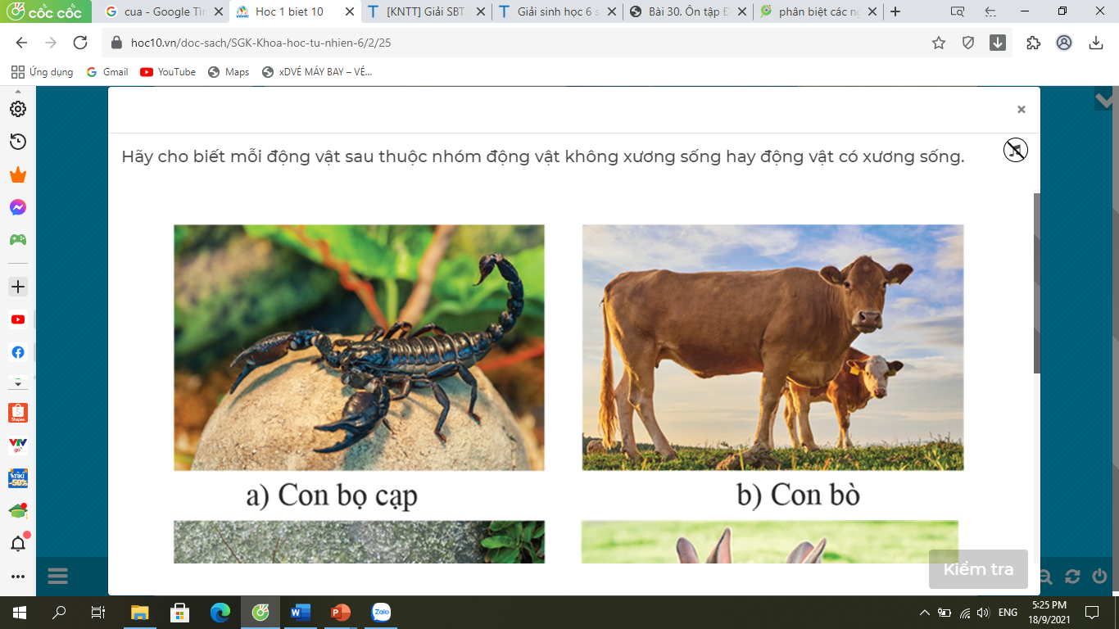
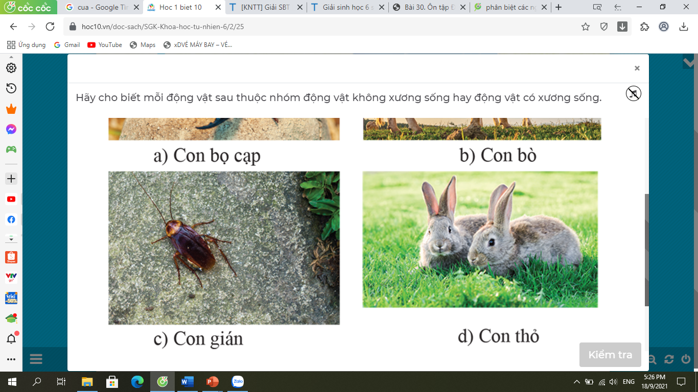
KHỞI ĐỘNG
Quan sát hình ảnh và cho biết: Mỗi động vật trên thuộc nhóm động vật không xương sống hay có xương sống?

Slide 3
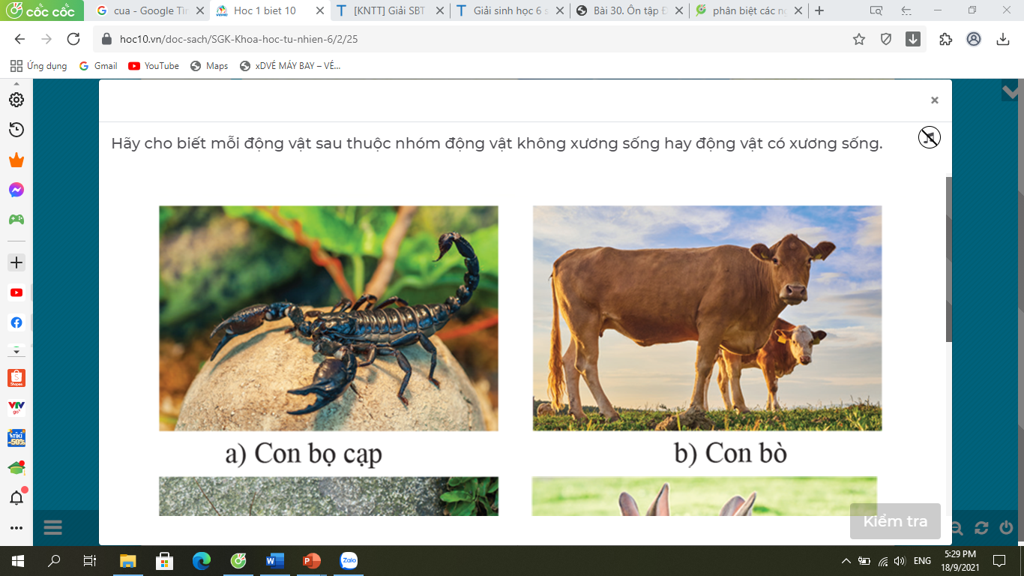

Động vật không xương sống
Động vật có xương sống

Slide 4


BÀI 23:
ĐA DẠNG ĐỘNG VẬT CÓ XƯƠNG SỐNG

Slide 5


NỘI DUNG BÀI HỌC
I. ĐẶC ĐIỂM NHẬN BIẾT ĐỘNG VẬT CÓ XƯƠNG SỐNG
II. SỰ ĐA DẠNG ĐỘNG VẬT CÓ XƯƠNG SỐNG

Slide 6
I. ĐẶC ĐIỂM NHẬN BIẾT ĐỘNG VẬT CÓ XƯƠNG SỐNG
Theo em, có thể dựa vào đặc điểm nào để phân biệt động vật không xương sống và động vật có xương sống?
Bộ xương ngoài
Xương cột sống
Xương cột sống
Lớp vỏ
Vỏ calium

Slide 7
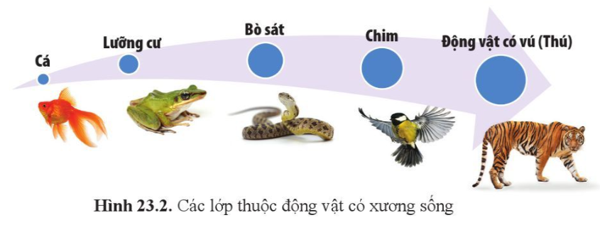
I. ĐẶC ĐIỂM NHẬN BIẾT ĐỘNG VẬT CÓ XƯƠNG SỐNG
- Cơ thể có bộ xương trong, trong đó có xương sống (hay cột sống) ở dọc lưng, chứa tuỷ sống.
- Gồm các lớp: Cá sụn, Cá xương, Lưỡng cư, Bò sát, Chim, Thú.

Slide 8


II. SỰ ĐA DẠNG ĐỘNG VẬT CÓ XƯƠNG SỐNG
1. Các lớp Cá
Nêu các đặc điểm giúp em nhận biết lớp cá và kể tên một số loài cá mà em biết?

Slide 9
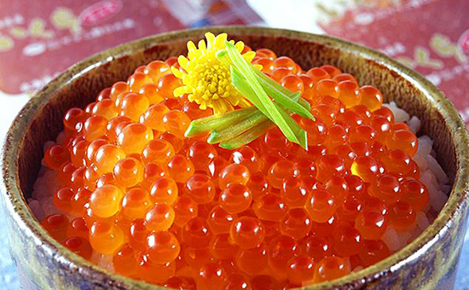
- Sống trong nước, di chuyển bằng vây, hô hấp bằng mang và đẻ trứng.
- Có số lượng loài lớn, chiếm gần 1/2 số loài của động vật có xương sống.
Trứng cá hồi - thường đẻ 3000 đến 7000 trứng/lần

Slide 10
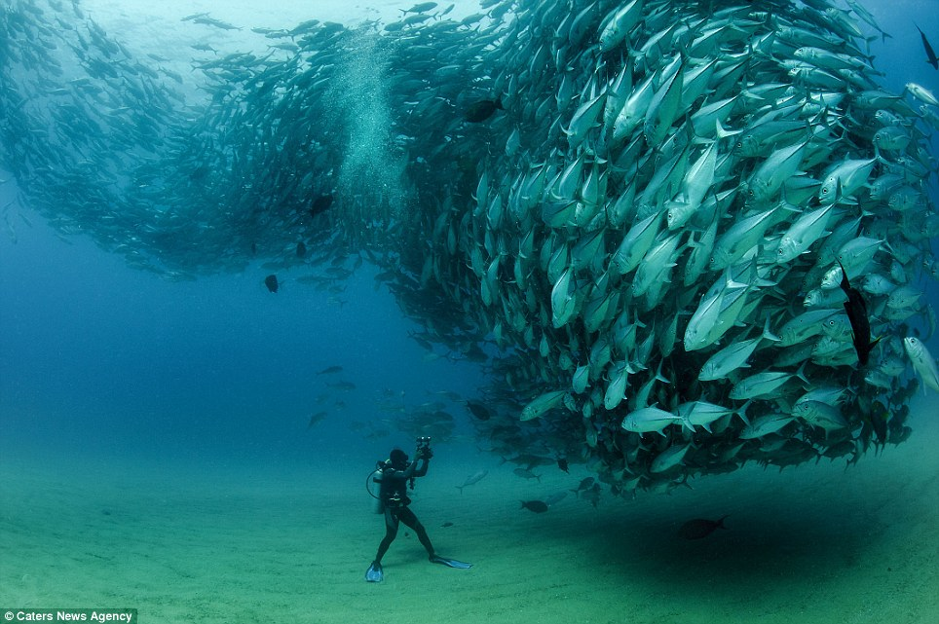
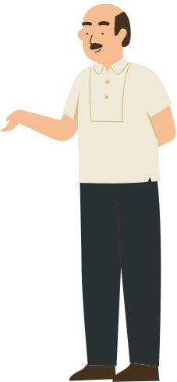
Một đàn cá mắt to

Slide 11
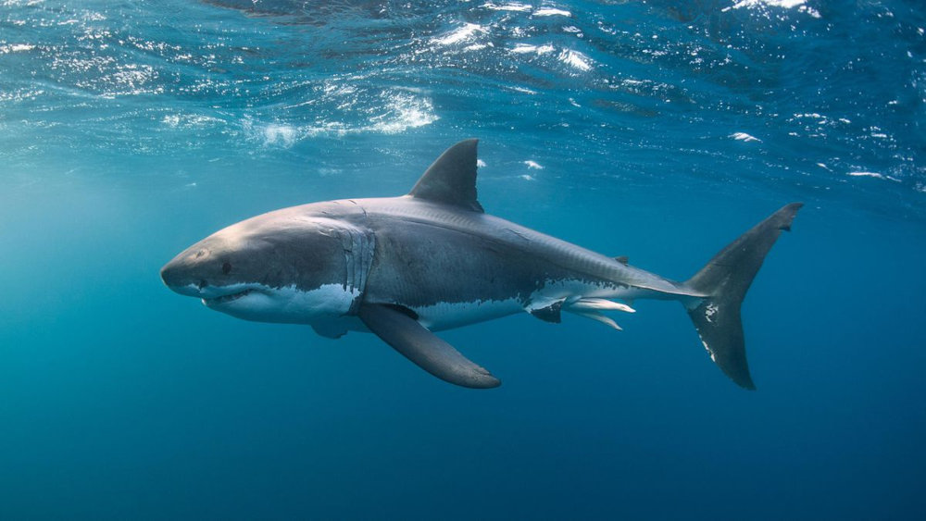
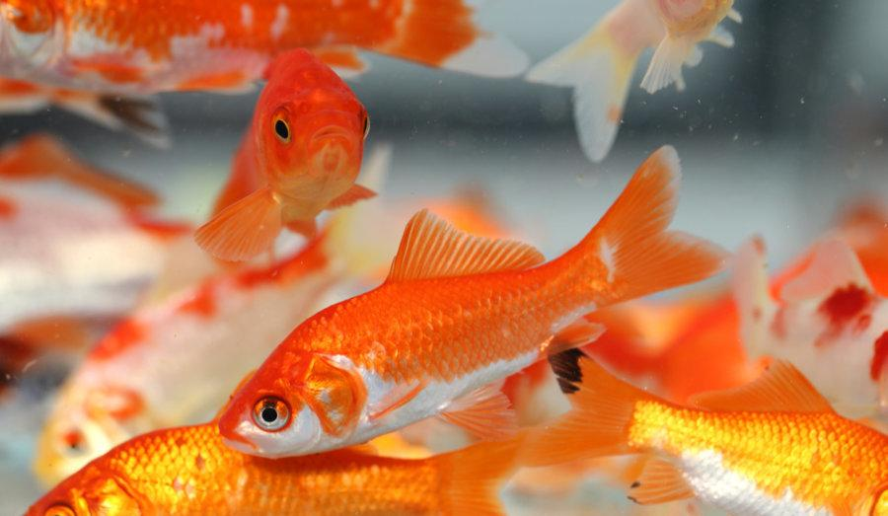
- Lớp cá sụn (cá mập, cá nhám, cá đuối,..): bộ xương bằng chất sụn.
+ Lớp cá xương (cá ngừ, cá hồi, cá chép,…): bộ xương bằng chất xương.

Slide 12
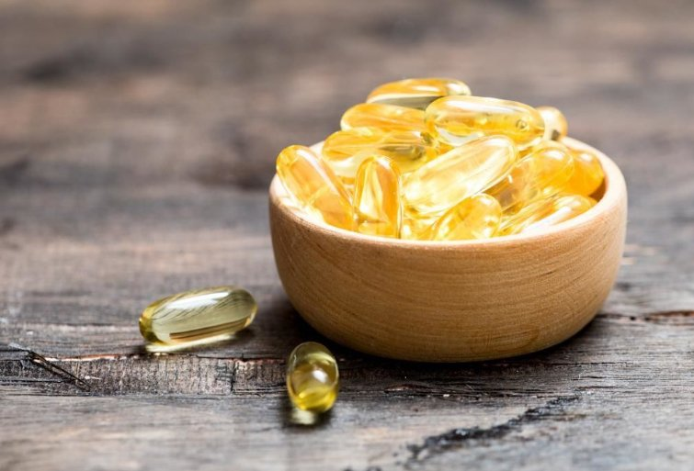
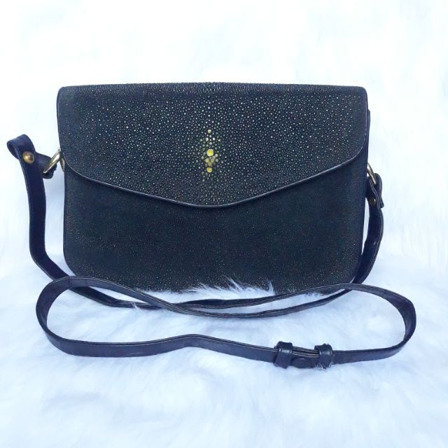
Vai trò
- Là nguồn thực phẩm giàu đạm, vitamin và dễ tiêu hoá.
- Da cá có thể dùng đóng giày, làm túi,…: cá nhám, cá đuối,…
Dầu cá Omega 3
Túi xách da cá đuối

Slide 13
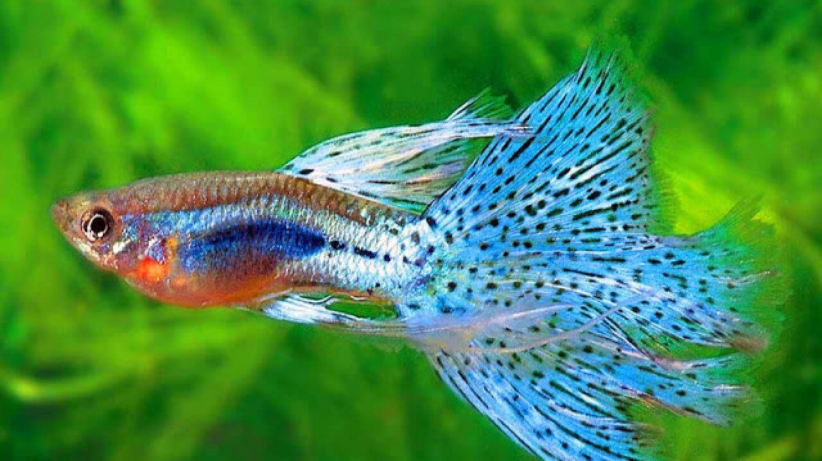
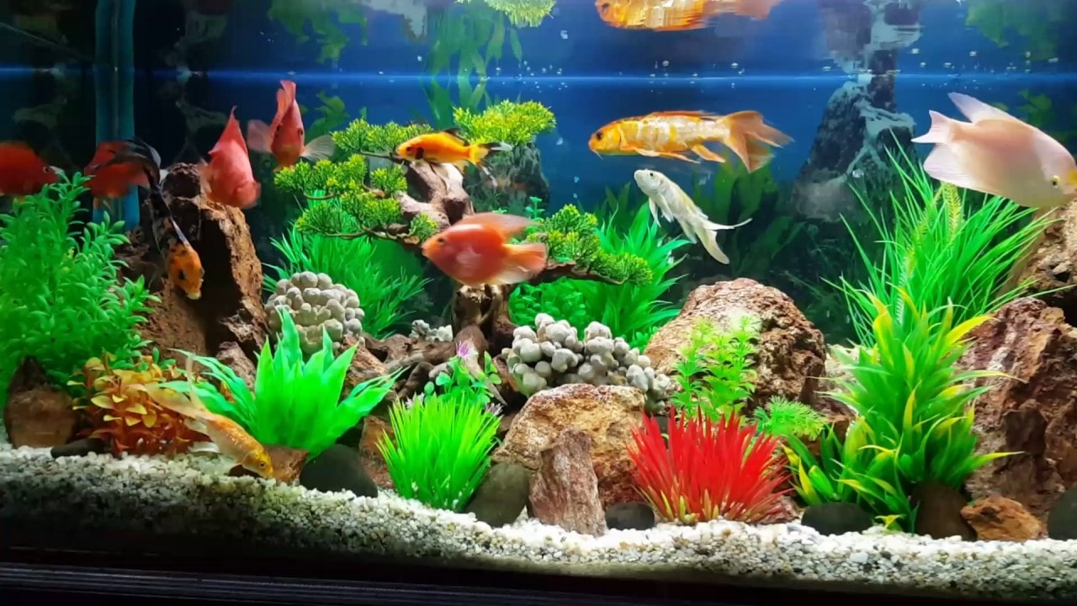
Vai trò
- Một số loài cá ăn bọ gậy, ăn sâu hại lúa,...
- Nuôi làm cảnh.
Cá bảy màu ăn bọ gậy
Một bể cá cảnh tại gia

Slide 14
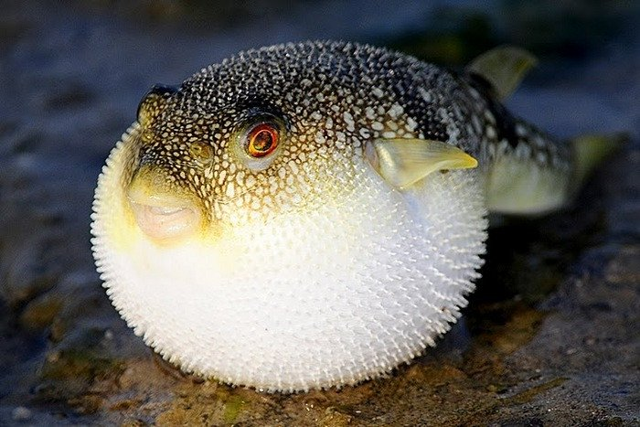
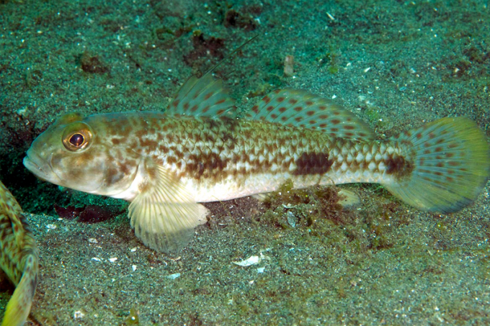


Tác hại
- Một số loài cá có độc gây nguy hiểm cho con người: cá nóc, cá bống vân mây,…

Slide 15

II. SỰ ĐA DẠNG ĐỘNG VẬT CÓ XƯƠNG SỐNG
2. Lớp Lưỡng cư
Theo em, thuật ngữ “lưỡng cư có nghĩa là gì?

Slide 16


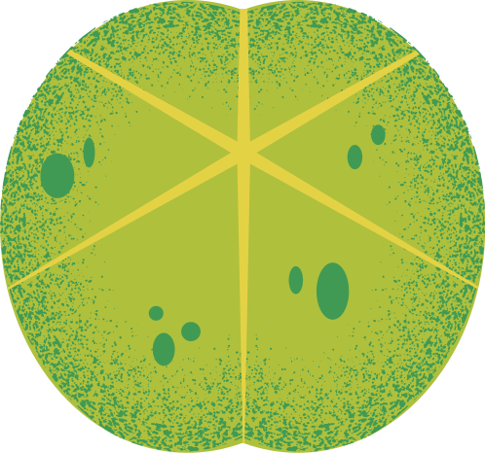
- Lớp lưỡng cư gồm các loài động vật vừa sống dưới nước, vừa sống trên cạn.
- Có da trần, ẩm ướt, dễ thấm nước, hô hấp bằng da và phổi.
- Sinh sản: đẻ trứng và thụ tinh trong môi trường nước.
- Đa số không đuôi, một số có đuôi: cá cóc,…
- Di chuyển bằng 4 chân, có nhóm không chân: cá giun,…

Slide 17
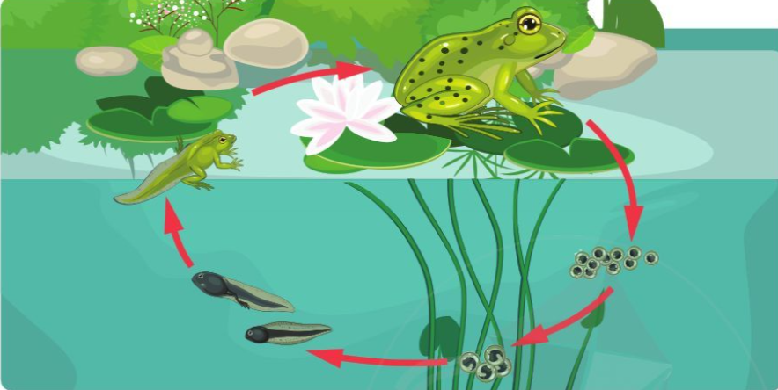

Sơ đồ vòng đời của lưỡng cư

Slide 18
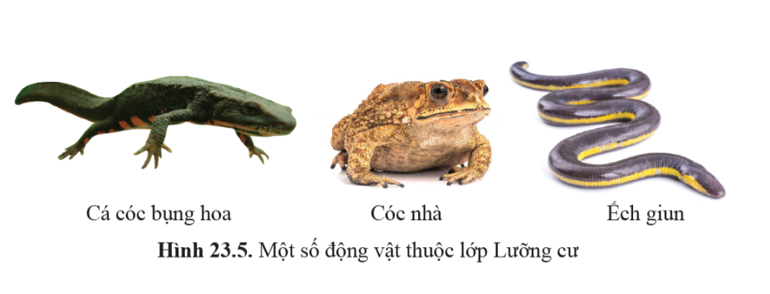
II. SỰ ĐA DẠNG ĐỘNG VẬT CÓ XƯƠNG SỐNG
2. Lớp Lưỡng cư
Quan sát và nêu đặc điểm giống, khác nhau của các động vật trong hình?

Slide 19
Loài | Cá cóc bụng hoa | Cóc nhà | Ếch giun
Giống
Khác
Sống lưỡng cư, da trần, hô hấp bằng da và phổi, đẻ trứng, thụ tinh dưới nước.
Di chuyển bằng
4 chân
Di chuyển bằng
4 chân
Di chuyển bằng cách trườn
Có đuôi
Không có đuôi
Có đuôi
Bảng phân biệt một số đại diện động vật lưỡng cư

Slide 20
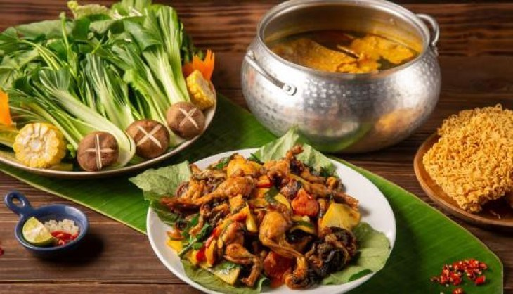
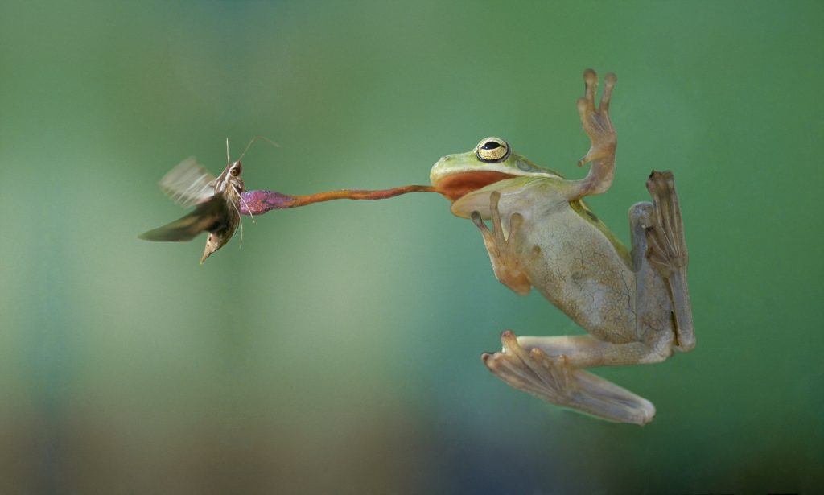
Vai trò
- Có giá trị thực phẩm: lẩu ếch, ruốc ếch,…
- Tiêu diệt sâu bọ phá hoại mùa màng: ếch, cóc, nhái,…
Lẩu ếch chua cay
Ếch bắt côn trùng

Slide 21
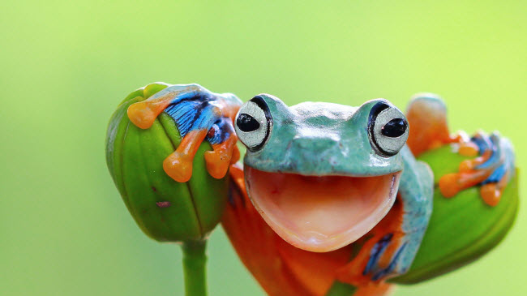
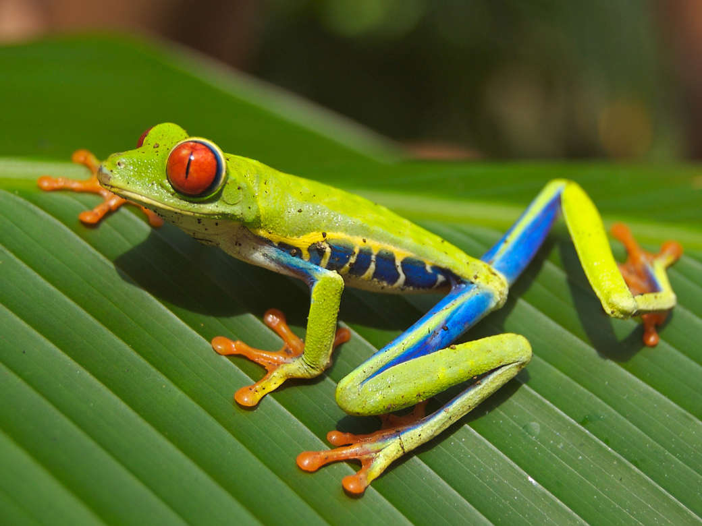
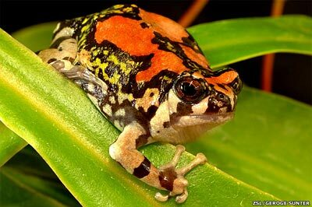
Tác hại
- Một số lưỡng cư có tuyến độc, gây nguy hiểm cho con người.
Ếch có độc màu sắc sặc sỡ

Slide 22
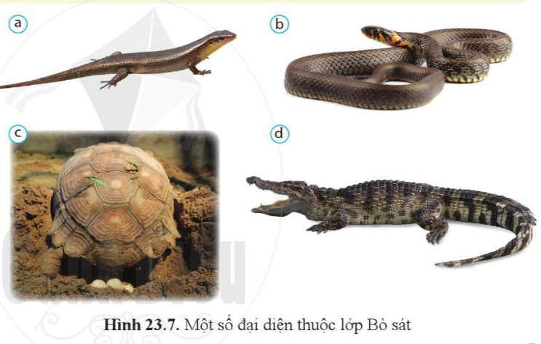
II. SỰ ĐA DẠNG ĐỘNG VẬT CÓ XƯƠNG SỐNG
3. Lớp Bò sát
- Thích nghi với đời sống ở cạn.
- Da khô, phủ vảy sừng.
- Hô hấp bằng phổi và đẻ trứng.
- Phong phú về hình dạng, kích thước và số lượng loài.

Slide 23
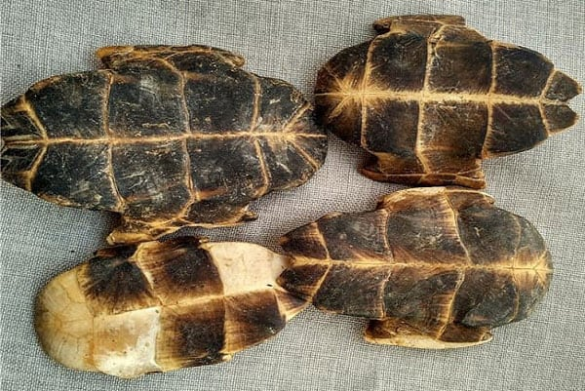
Vai trò
- Có giá trị thực phẩm, dược phẩm, sản phẩm mĩ nghệ xuất khẩu: ba ba, rùa, đồi mồi,….
- Tiêu diệt một số loài sâu hại: thằn lằn, rắn,…
Mai rùa có tác dụng bổ tâm, thận, điều hoà máu và mạnh gân xương

Slide 24
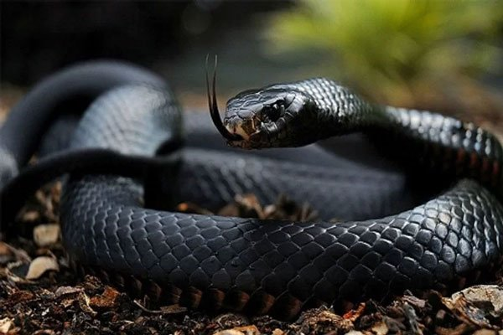
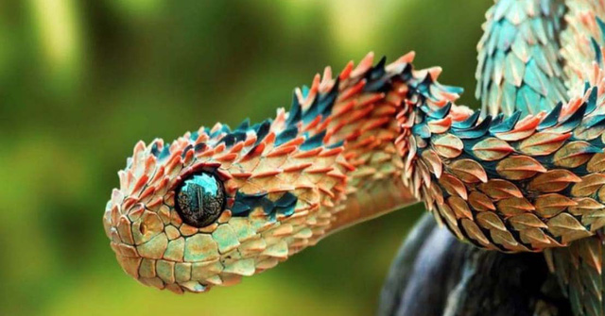
Tác hại
Một số loài rắn độc có thể gây nguy hiểm chết người

Slide 25



II. SỰ ĐA DẠNG ĐỘNG VẬT CÓ XƯƠNG SỐNG
4. Lớp Chim
Nêu các đặc điểm giúp nhận biết các động vật thuộc lớp Chim?

Slide 26
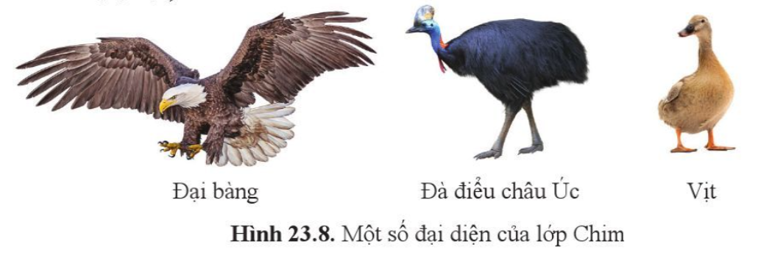
- Có lông vũ bao phủ cơ thể, đi bằng hai chân, chi trước biến đổi thành cánh và đẻ trứng.
- Hầu hết có khả năng bay lượn.
+ Một số loài chỉ có khả năng chạy: đà điểu.
+ Một số loài có khả năng bơi, lặn: chim cánh cụt.

Slide 27
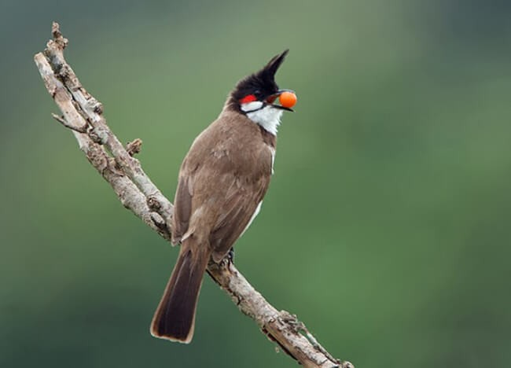
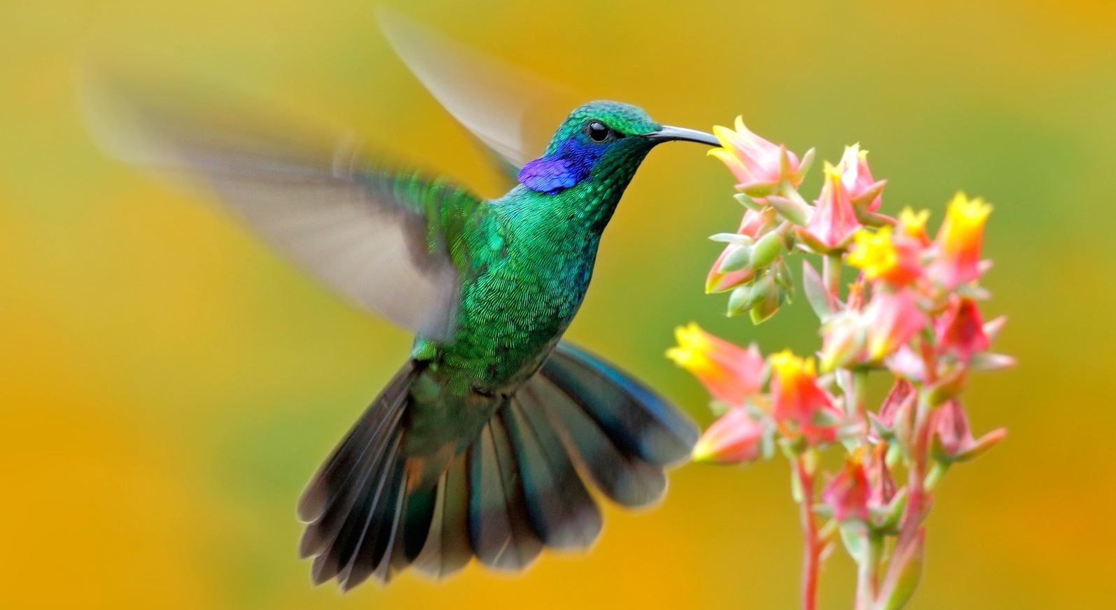
Vai trò
- Thụ phấn cho hoa, phát tán hạt: chim chào mào, chim ruồi,…
- Là nguồn thực phẩm bổ dưỡng: gà, vịt, ngan,…
Chim chào mào
Chim ruồi

Slide 28
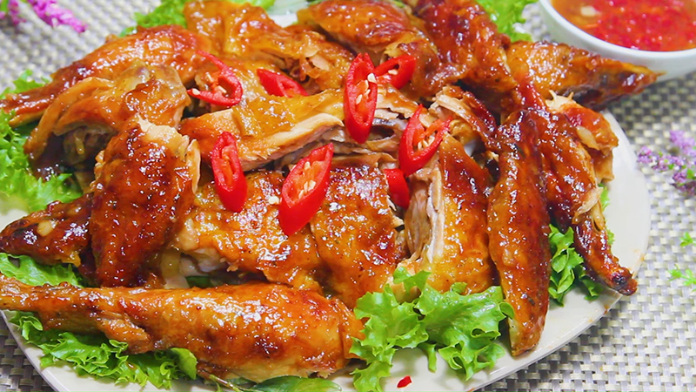
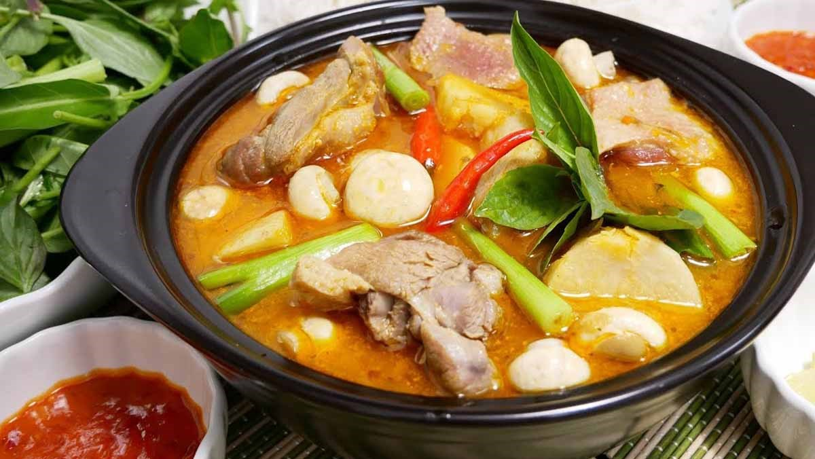
Một số món ăn từ gà, vịt,…

Slide 29
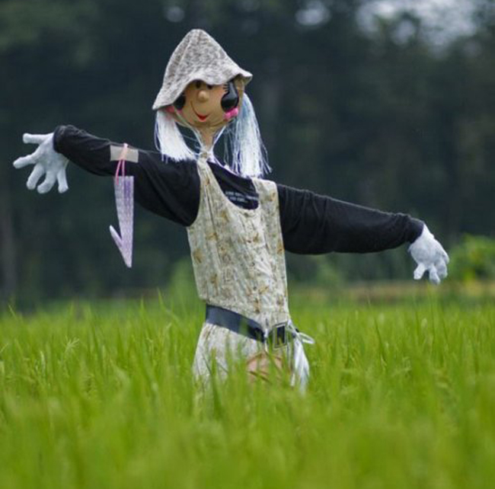
Tác hại
- Là tác nhân truyền bệnh: gà truyền bệnh cúm gia cầm,…
- Phá hoại mùa màng: chim sẻ, sáo nâu, quạ,…
Dựng bù nhìn rơm trên cánh đồng để ngăn chặn chim chóc đến phá hoại mùa màng.

Slide 30

II. SỰ ĐA DẠNG ĐỘNG VẬT CÓ XƯƠNG SỐNG
5. Lớp Động vật có vú (Thú)
- Lông mao bao phủ khắp cơ thể, có răng.
- Sinh sản: đẻ con và nuôi con bằng sữa mẹ.
+ Có loài đẻ con sau đó nuôi con trong túi da ở bụng mẹ: kangaroo.
+ Số ít loài đẻ trứng: thú mỏ vịt.
- Lớp Thú rất đa dạng về số lượng loài và môi trường sống.

Slide 31
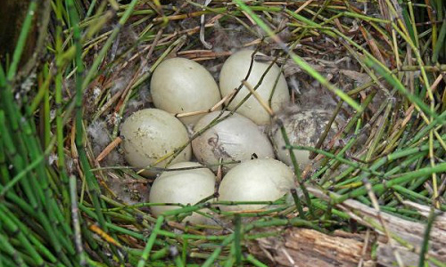
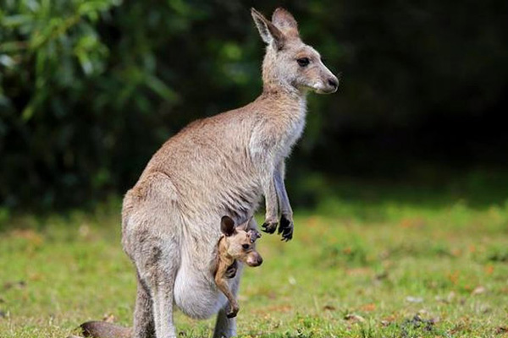
Trứng của thú mỏ vịt
Kangaroo mẹ nuôi con non trong túi

Slide 32
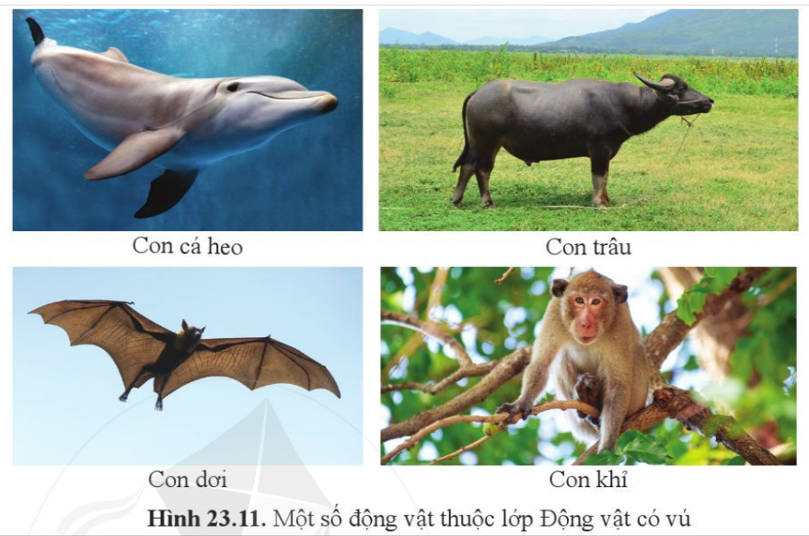
Quan sát, mô tả đặc điểm và cho biết môi trường sống của các động vật trong hình?

Slide 33
Tên động vật | Đặc điểm | Môi trường sống
Cá heo
Trâu
- Da trơn, miệng dài, khối lượng lớn.
- Di chuyển bằng đuôi và vây.
Dưới nước
- Khối lượng lớn, có sừng và 4 chân, đuôi dài.
- Có lớp lông mỏng bao phủ cơ thể.
- Ăn các loại thực vật, thuộc loại động vật nhai lại.
Trên cạn
Đặc điểm và môi trường sống của một số đại diện lớp Thú

Slide 34
Tên động vật | Đặc điểm | Môi trường sống
Dơi
Khỉ
- Kích thước nhỏ, chi trước biến đổi thành cánh, có một ngón rất dài.
- Màng da mỏng, không lông, nối chi trước với chi sau và với đuôi, cơ ngực lớn.
Trên cạn
- Cấu tạo cơ thể gần giống với con người và có đuôi.
Trên cạn
Đặc điểm và môi trường sống của một số đại diện lớp Thú

Slide 35
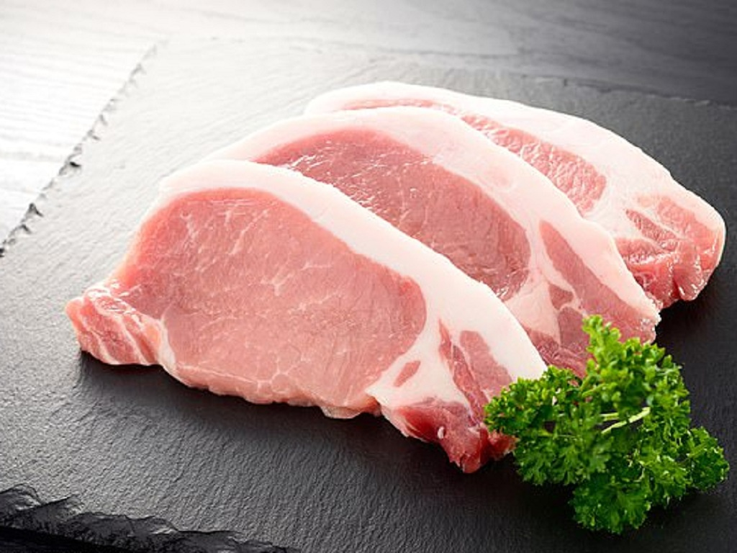
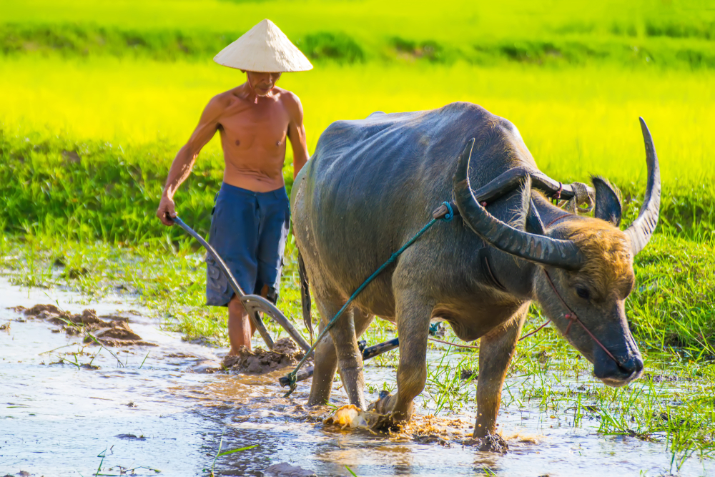
Vai trò
- Cung cấp thực phẩm, sức kéo cho con người: trâu, bò, lợn,…
- Làm vật nuôi, vật thí nghiệm: chó, mèo, chuột bạch,…
Thịt lợn
Trâu kéo cày

Slide 36
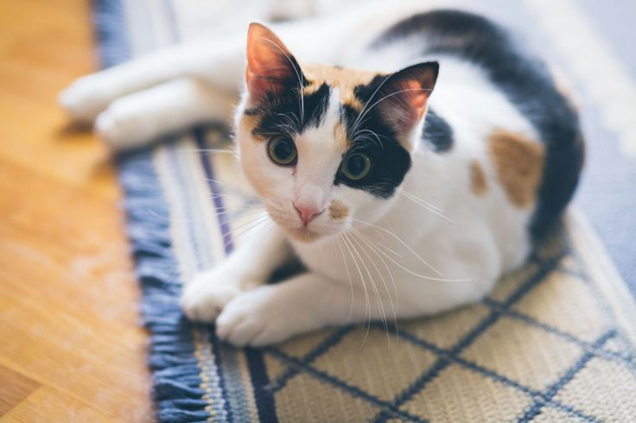
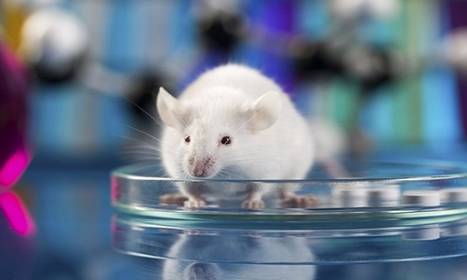
Mèo làm thú cưng trong nhà
Chuột trong phòng thí nghiệm

Slide 37
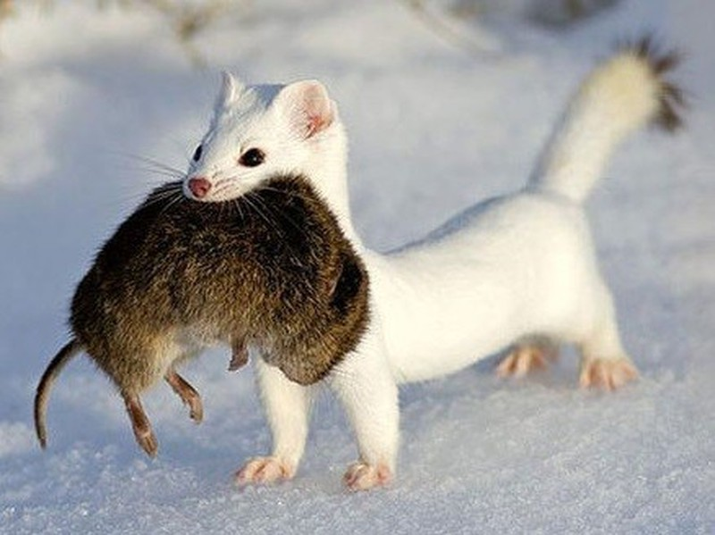

Vai trò
- Tiêu diệt các loài gặm nhấm có hại cho nông, lâm nghiệp: chồn, mèo rừng,…
- Cung cấp nguyên liệu cho các ngành công nghiệp: cừu,…
Chồn bắt chuột và áo làm từ lông cừu

Slide 38
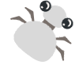

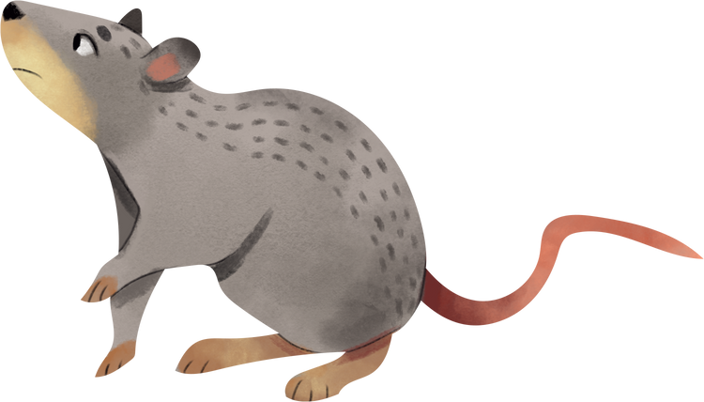
Tác hại
- Một số truyền bệnh cho con người: chuột, rơi,…
Chuột mang bệnh dịch hạch
Truyền qua bọ chét
Lây sang người

Slide 39
LUYỆN TẬP
Câu 1. Động vật có xương sống bao gồm:
A
Cá, Lưỡng cư, Bò sát, Ruột khoang, Thú
B
Cá, Chân khớp, Bò sát, Chim, Thú
C
Cá, Lưỡng cư, Bò sát, Chim, Thú
C
D
Thân mềm, Lưỡng cư, Bò sát, Chim, Thú

Slide 40


LUYỆN TẬP
Câu 2. Đặc điểm chung của Động vật có xương sống là gì?
Di chuyển linh hoạt, kích thước lớn
Có bộ xương trong, xương sống nằm dọc lưng, trong chứa tuỷ sống
Cơ thể cứng cáp, phát triển nhanh
Kích thước nhỏ, có bộ xương dọc sống lưng

Slide 41

LUYỆN TẬP
Câu 3. Chiếm gần 1/2 số lượng động vật có xương sống là động vật thuộc lớp nào?
A. Lớp Cá
B. Lớp Lưỡng cư
C. Lớp Bò sát
D. Lớp Thú

Slide 42
LUYỆN TẬP
Câu 4. Đặc điểm nào dưới đây không phải đặc điểm của động vật Lưỡng cư?
A
Vừa sống dưới nước, vừa sống trên cạn
B
Da trần, ẩm ướt, dễ thấm nước
C
C
Đẻ con, nuôi con bằng sữa mẹ
D
Đa số di chuyển bằng 4 chân

Slide 43
LUYỆN TẬP
Câu 5. Cá sấu là động vật thuộc lớp nào?
Lưỡng cư
Cá
Bò sát
Thú

Slide 44
LUYỆN TẬP
Câu 6. Chi trước biến đổi thành cánh, cơ thể có lông vũ bao phủ là đặc điểm của lớp động vật có xương sống nào?
A. Lớp Lưỡng Cư
C. Lớp Thú
B. Lớp Bò sát
D. Lớp Chim
D. Lớp Chim

Slide 45
LUYỆN TẬP
Câu 7. Tập hợp các loài động vật nào dưới đây thuộc lớp Thú?
Tôm, muỗi, lợn, cừu
Bò, châu chấu, sư tử, voi
Cá voi, vịt trời, rùa, thỏ
Gấu, mèo, dê, cá heo
Gấu, mèo, dê, cá heo

Slide 46
LUYỆN TẬP
Câu 8. Các phát biểu dưới đây về là đúng hay sai?
Ý kiến | Đúng/Sai
Lớp cá gồm hai lớp chính là cá sụn và cá xương
Lớp lưỡng cư là nhóm động vật có xương sống ở cạn đầu tiên
Các loài động vật thuộc lớp Bò sát đều có 4 chân
Các loài động vật thuộc lớp Chim có bộ lông vũ bao phủ khắp cơ thể
Hầu hết lớp động vật lớp Thú đều đẻ con và nuôi con bằng sữa mẹ
Đúng
Sai
Sai
Đúng
Đúng

Slide 47




VẬN DỤNG
Câu 1. Tại sao cá heo và cá voi đều sống dưới nước, đều gọi là cá nhưng chúng lại thuộc lớp động vật có vú?

Slide 48

VẬN DỤNG
- Vì cá heo và cá voi mang các đặc điểm của lớp động vật có vú:
+ Hô hấp bằng phổi.
+ Đẻ con và nuôi con bằng sữa mẹ.
+ Có lông mao (rất ít).

Slide 49
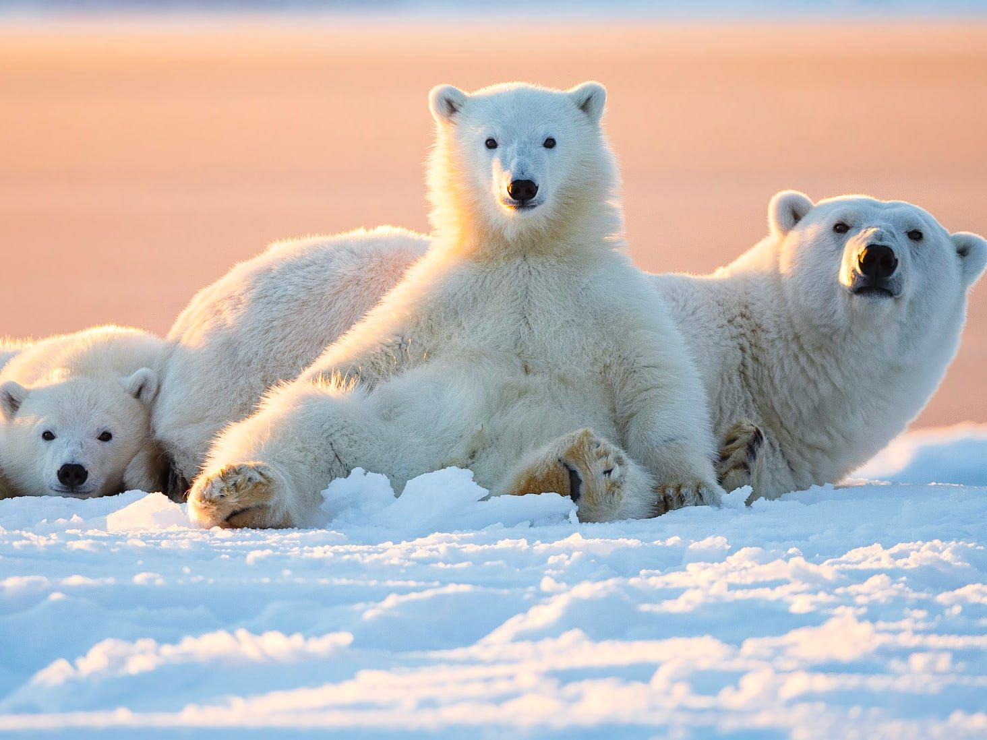
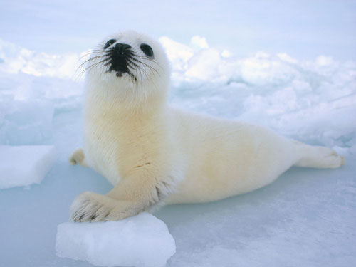
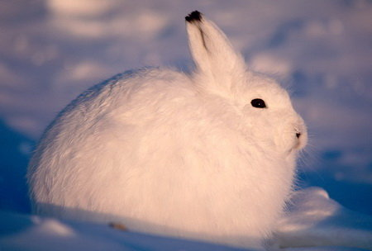
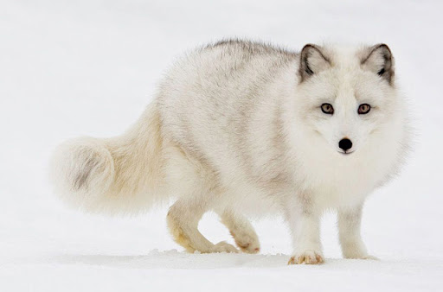
VẬN DỤNG
Câu 2: Nêu đặc điểm của các loài động vật có vú ở Bắc Cực để thích nghi với điều kiện khí hậu lạnh giá, có khi xuống đến âm độ?

Slide 50


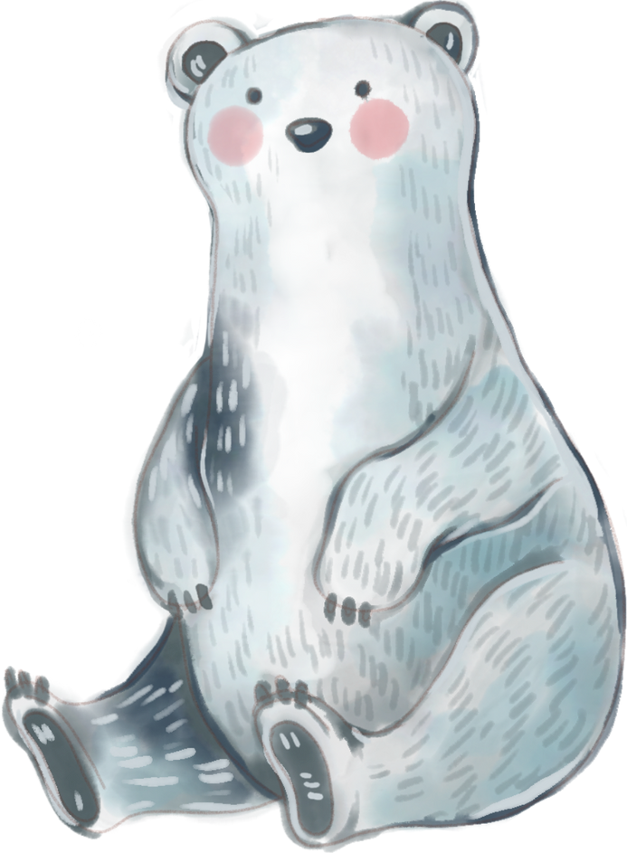
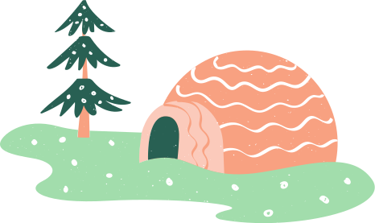
VẬN DỤNG
- Có bộ lông và lớp mỡ dưới da dày.
=> Giữ nhiệt cho cơ thể và dự trữ năng lượng chống rét.
- Tập tính ngủ đông, di cư tránh rét.

Slide 51

TRÒ CHƠI ĐOÁN HÌNH
Quan sát hình ảnh các sinh vật dưới đây và đoán xem chúng thuộc lớp động vật có xương sống nào?

Slide 52
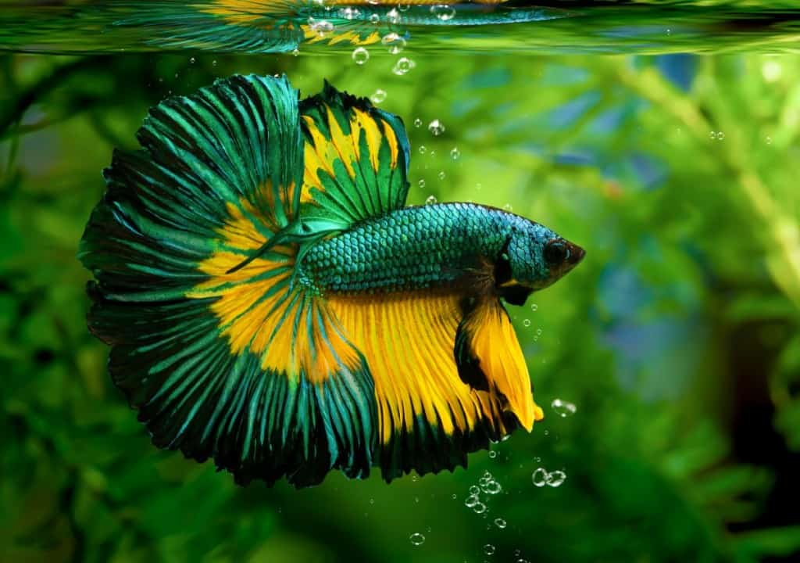

Cá betta
Cá sấu
Lớp Cá
Lớp Bò sát

Slide 53


Chim đuôi seo
Dơi mặt quỷ
Lớp Chim
Lớp Động vật có vú

Slide 54


Sa giông mào lớn
Ếch thuỷ tinh
Lớp Lưỡng cư

Slide 55

HƯỚNG DẪN VỀ NHÀ
01
02
Vẽ sơ đồ tư duy để củng cố bài học.
Đọc và chuẩn bị trước bài 24: Đa dạng sinh học.

Slide 56


CẢM ƠN CÁC EM ĐÃ LẮNG NGHE BÀI GIẢNG!

